Slide 1

Lancement de la démarche – 22 avril 2025, Sainte-Anne-de-Sorel

Slide 2
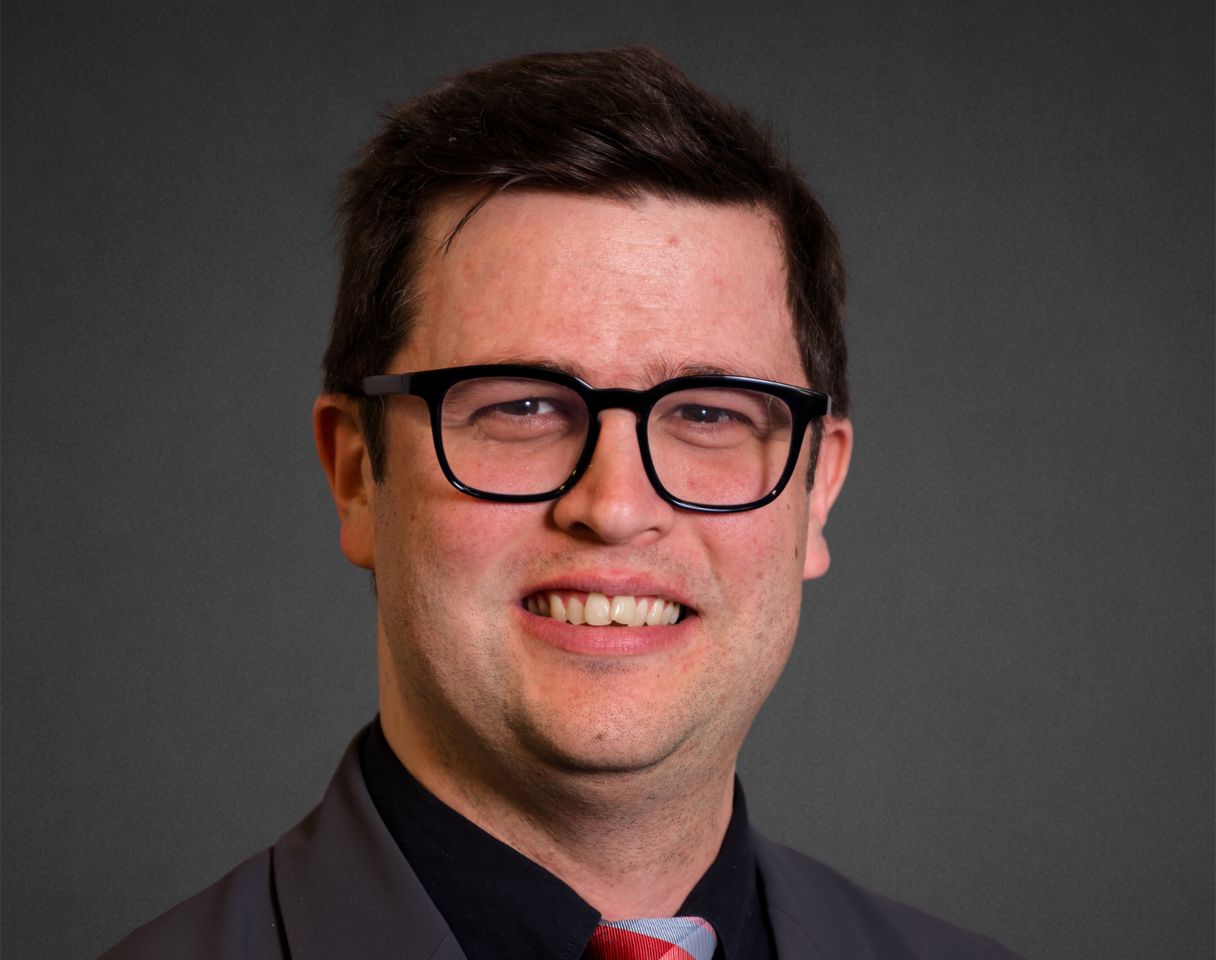
MOT DU PRÉFET
Vincent Deguise

Slide 3
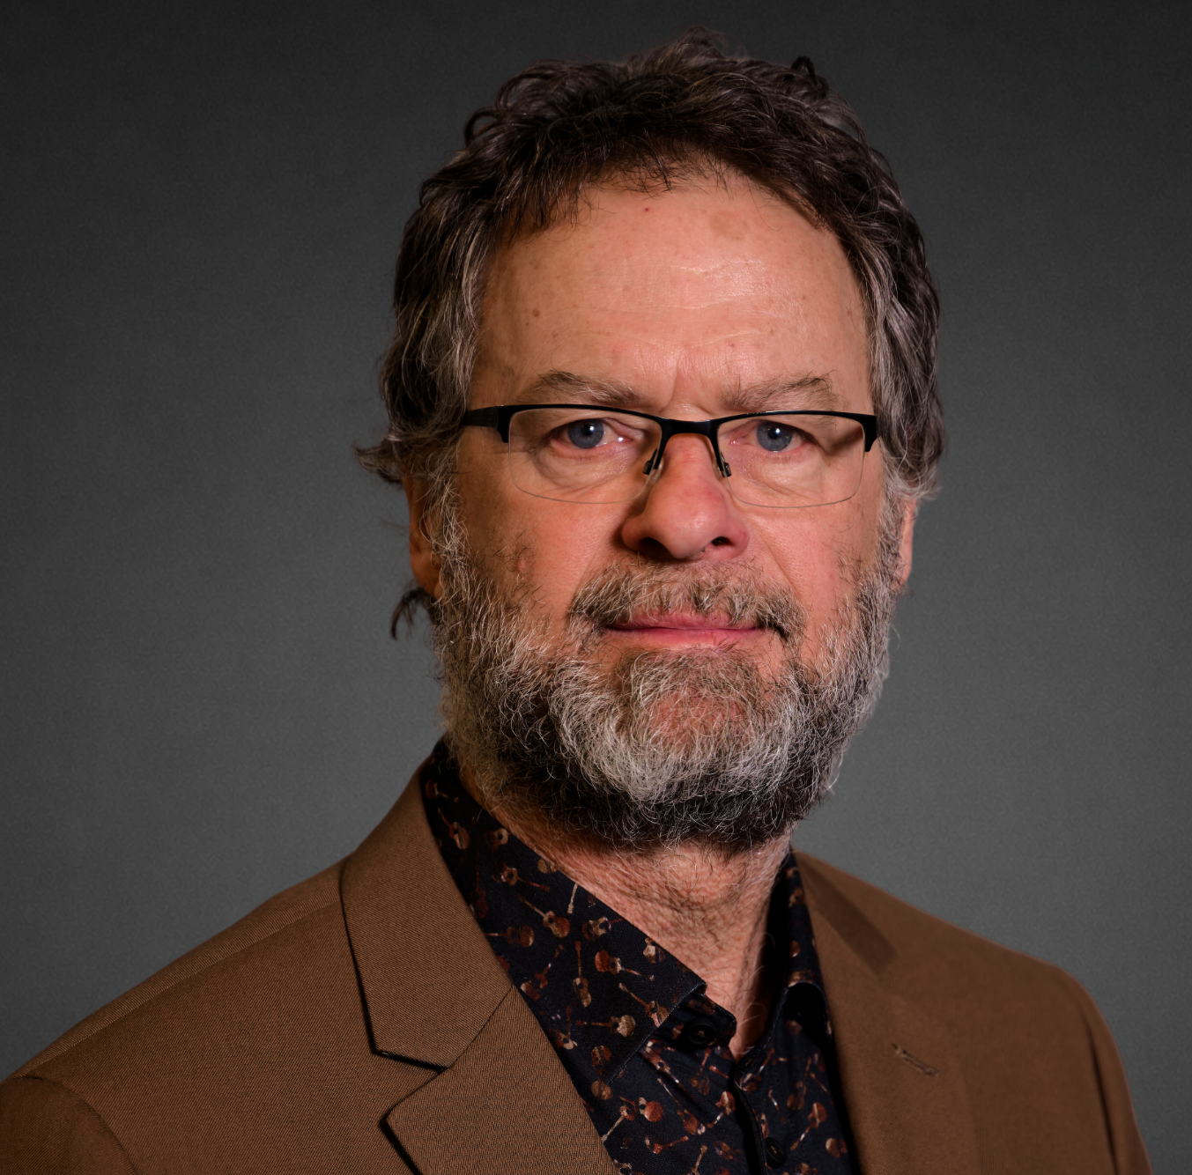
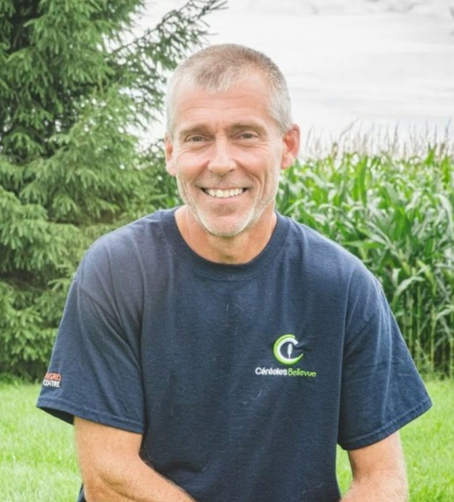


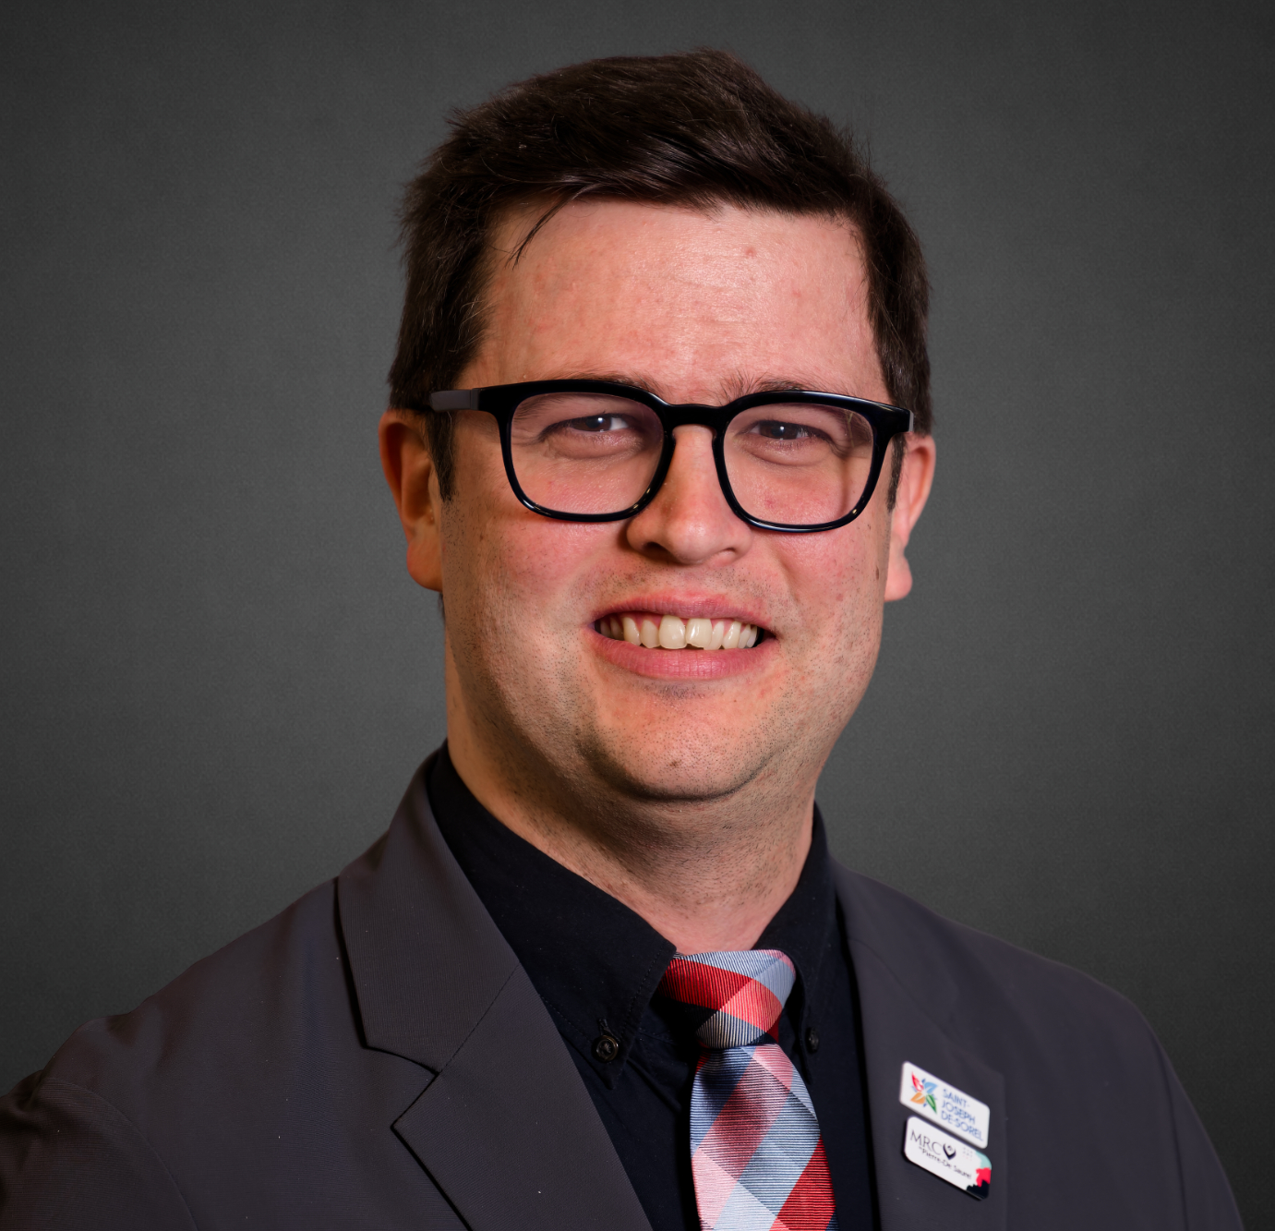
Les ambassadeurs du Plan climat
Richard Potvin maire de Saint-David | Paul Caplette Ferme Céréales Bellevue | Julie Martucci présidente des Métiers d’art de Saint-Ours | Claude Maheux-Picard directrice générale du CTTEI | Vincent Deguise Préfet de la MRC de Pierre-De Saurel

Slide 4
MOT DE L’AMBASSADEUR
Paul Caplette, Ferme Céréales Bellevue

Slide 5
LE PLAN CLIMAT
Par Alexandre Fortin-Patoine
Directeur des services de l’aménagement, de l’environnement et du développement durable

Slide 6
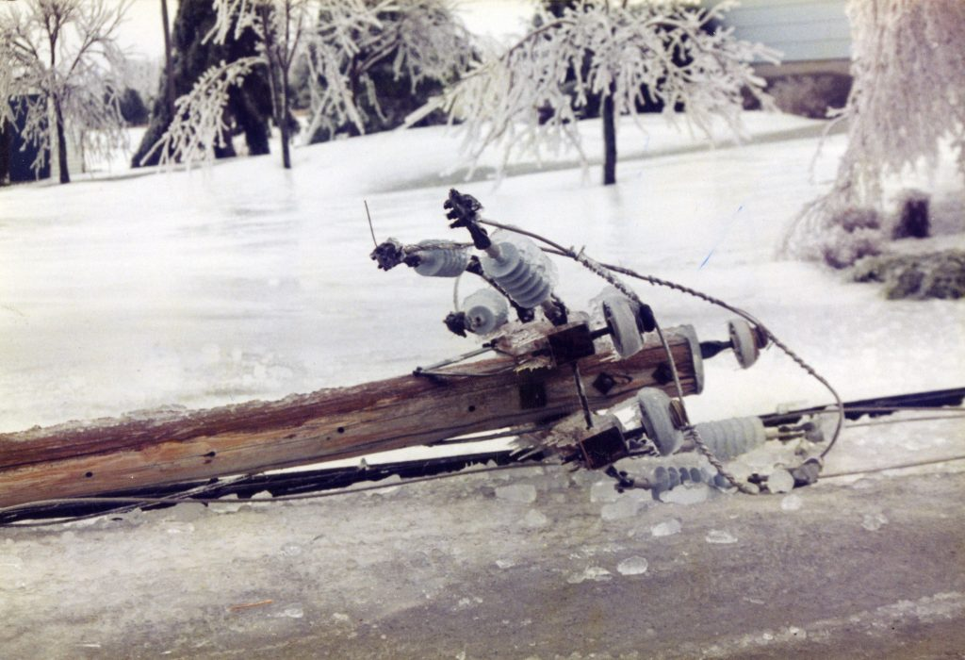
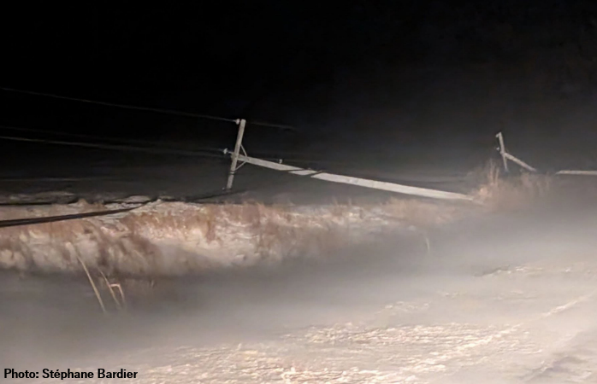
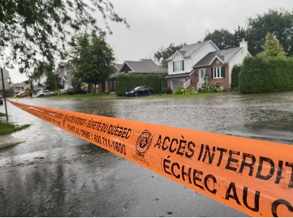
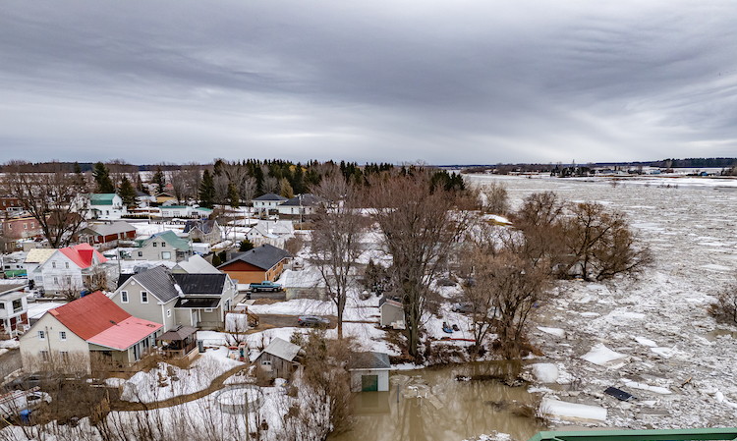
Les changements climatiques s’accentuent
Crise du verglas (janv. 1998)
Vents violents (septembre 2012, janvier 2025)
Pluie torrentielle (août 2024)
Embâcle de glace, rivière Yamaska (mars 2025)

Slide 7
Le statu quo n’est plus possible car les coûts de l'inaction surpassent ceux de l'action.

Slide 8


Pourquoi un plan climat?
Accélérer la transition climatique locale (ATCL) du MELCCFP
« La lutte aux changements climatiques est une occasion d’innover… et nous utiliserons notre plan climat comme levier pour la suite des choses. »
- Vincent Deguise -
Aide financière de 1 257 032 $
Rédaction du plan climat (volet 1)
Mettre en œuvre certaines actions (volet 2).

Slide 9

Qu’est-ce qu’un plan climat?
Adaptation Préparation aux impacts climatiques
Atténuation Réduction des GES à la source
Mobilisation Engagement des acteurs locaux

Slide 10
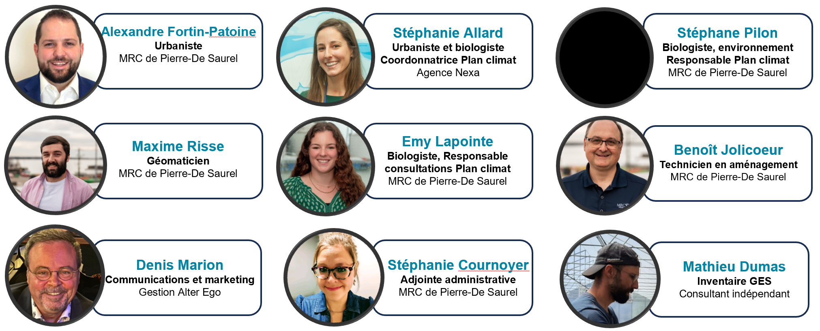
Équipe de travail
Jean-Martin Proulx, Sorel-Tracy
Chloé Beauchêne, Sorel-Tracy
Alexandre Brouillard, MRC de Pierre-De Saurel

Slide 11
Gouvernance – comité de pilotage
Quatre élus nommés par le conseil de la MRC :
M. Vincent Deguise (Saint-Joseph-de-Sorel)
M. Michel Péloquin (Sainte-Anne-de-Sorel)
M. Patrick Péloquin (Sorel-Tracy)
M. Richard Potvin (Saint-David)

Slide 12
Les objectifs de la démarche*
AUDACE | COHÉRENCE | ENGAGEMENT
COMPRENDRE
GRÂCE À LA SCIENCE ET LA MÉMOIRE COLLECTIVE
MOBILISER POUR FAVORISER LA COLLABORATION ET L’ADHÉSION
PRIORISER DES ACTIONS RÉALISTES, ANCRÉES DANS LE TERRITOIRE ET ARRIMÉES AVEC CE QUI EXISTE DÉJÀ
FAIRE DU PLAN CLIMAT UNE COLONNE VERTÉBRALE EN MATIÈRE DE LUTTE AUX CHANGEMENTS CLIMATIQUES
*Le libellé complet des objectifs déterminés par le comité de pilotage se trouve en annexe

Slide 13
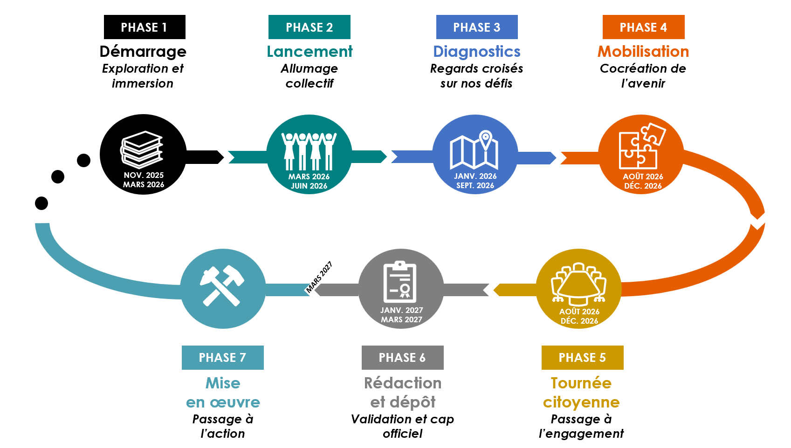
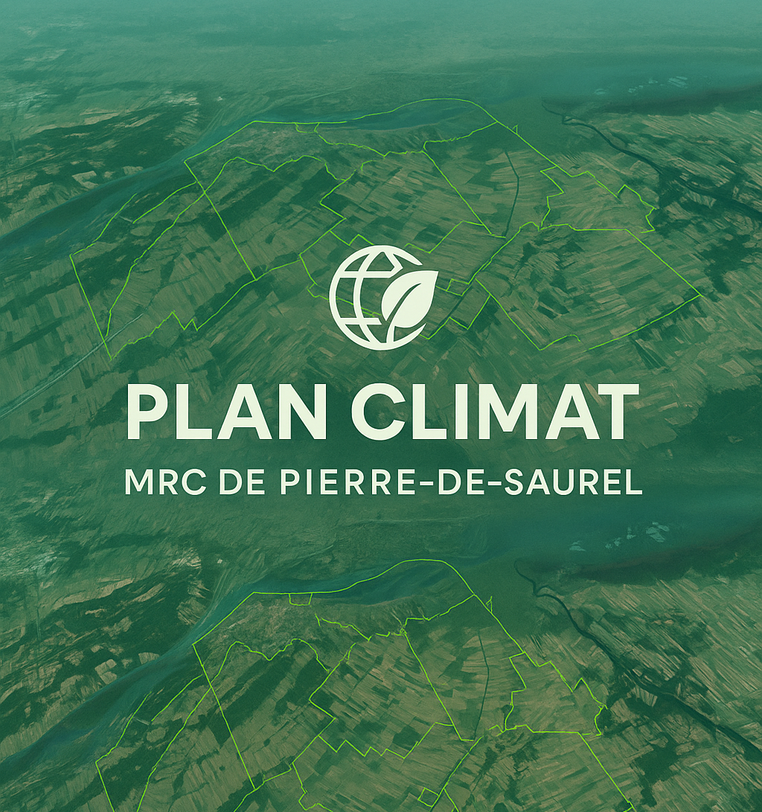

Slide 14
Où on est rendu?
Commencé à documenter nos émissions de GES
Amorcé l’analyse des risques climatiques
Allés à la rencontre des parties prenantes du territoire
Débuté la mobilisation des acteurs

Slide 15


D’où proviennent les GES sur notre territoire?
INVENTAIRE
CORPORATIF
GES produits par les activités directes de la MRC et de ses municipalités (bâtiments, véhicules, etc.).
INVENTAIRE
COLLECTIF
GES générées par l’ensemble des activités sur le territoire d'une collectivité, peu importe qui les émets
optionnel
🏛️ + 🚛 + 💧🏭
🏠 + 🚗 + 🗑️ + (🏭 + 🐄)

Slide 16
Le climat change déjà en Montérégie
🌡️ Des températures en hausse, toutes saisons confondues | 🌧️ Un passage de la neige vers la pluie | ⛈️ Plus d’eau, en moins de temps | ❄️ Des cycles de gel-dégel plus variables

Slide 17
À quoi on doit se préparer?
Aléas Climatiques* | Leurs impacts | Notre capacité à y faire face
☀️ Chaleur extrême 🌧️ Pluie intense Inondation | 🚧 Routes endommagées ⚠️ Pression sur les services | 👥 Organisation municipale 🌳 Aménagement du territoire
Risque = aléas x impact
*La liste complète des aléas sélectionnés par le comité de pilotage se trouve en annexe

Slide 18
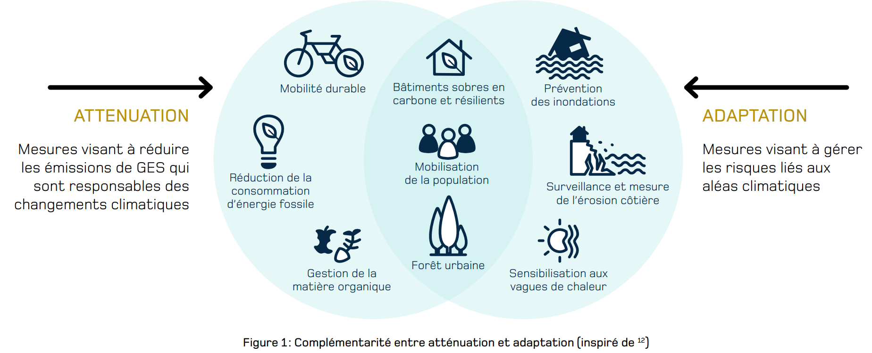
Éviter l’ingérable et gérer l’inévitable

Slide 19
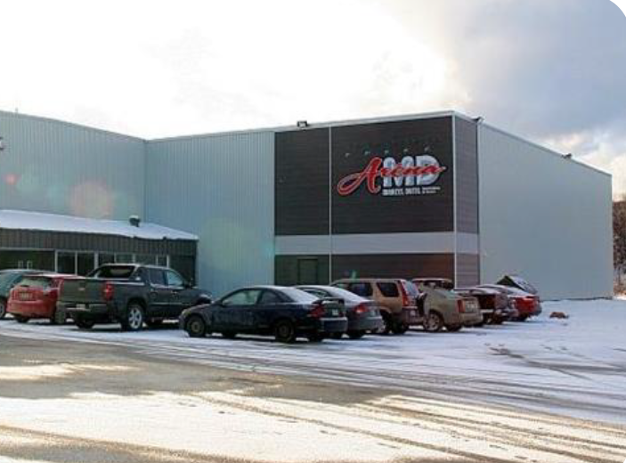
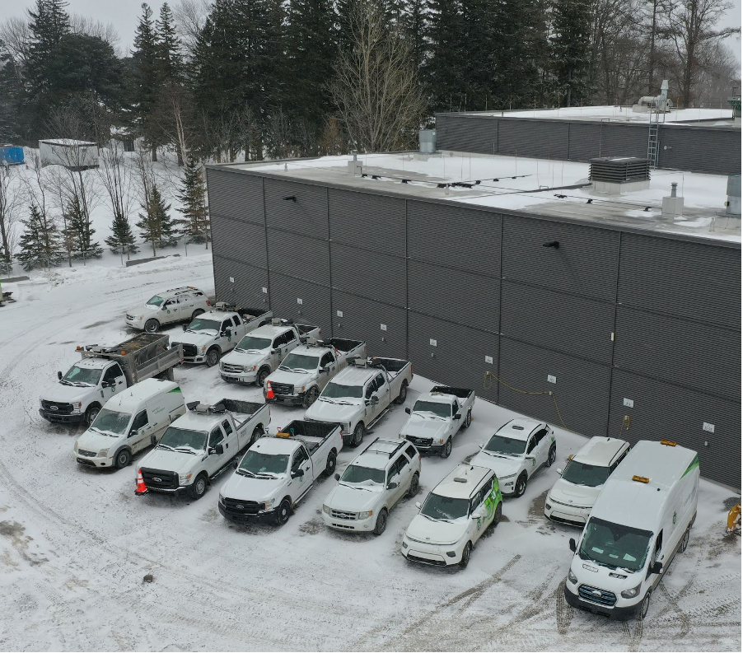
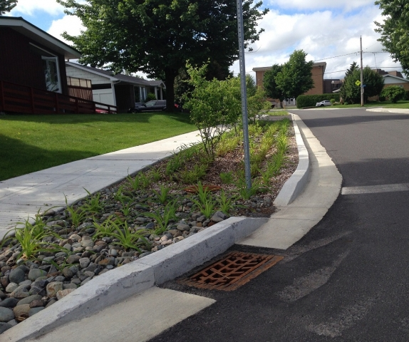
Passer à l’action (volet 2)
Atténuation
Atténuation
Adaptation
Décarbonation de l’aréna Marcel-Dutil à Saint-Gédéon de Beauce
Système d’auto-partage de véhicule électrique, L’Assomption
Travaux de réfection en ajoutant des infrastructures vertes, Granby

Slide 20
Mobilisation
Aucun plan climat ne fonctionne sans les gens
Comprendre et écouter
Janvier à juin 2026
Co-construire les actions
Octobre à décembre 2026
Sommet climat
Sondage grand public
Réalités terrain
Préoccupations
Expériences vécus
Initiatives existantes
Prioriser ensemble
Proposer des solutions
Agir collectivement
Une transition juste et équitable, construite avec le milieu

Slide 21
Rôle des acteurs
COLLABORATION
Municipalités ↔ Entreprises ↔ Organismes ↔ Citoyens
Plus on implique tôt, plus les solutions fonctionnent

Slide 22
Conclusion
On comprend mieux notre territoire On a commencé à agir Et maintenant… on construit la suite ensemble

Slide 23

Participer au Plan climat
Répondez au sondage
Partagez-le dans vos réseaux
Vos réponses comptent → pour un plan ancré dans la réalité du territoire
📅 Sommet climat – automne 2026 → pour prioriser les actions ensemble

Slide 24


Slide 25


MercI

Slide 26
ANNEXES

Slide 27
Les objectifs de la démarche déterminés par le comité de pilotage
Comprendre. Établir un portrait clair des risques climatiques prioritaires du territoire fondé sur les données scientifiques et la connaissance terrain, afin de soutenir une lecture intégrée des enjeux d’aménagement et des systèmes territoriaux.
Mobiliser. Mobiliser de façon ciblée les municipalités, les acteurs clés et le public afin de documenter les impacts vécus, favoriser la collaboration et soutenir l’adhésion aux actions proposées.
Prioriser. Prioriser de manière transparente un portefeuille d’actions réalistes, arrimées aux planifications de la MRC, à son rôle de leadership régional et aux capacités du territoire.
Mettre en œuvre et suivre. Faire du Plan climat la colonne vertébrale en matière de lutte aux changements climatiques, à travers des actions SMART, un cadre de suivi clair et une reddition de comptes cohérente avec les valeurs d’audace, de cohérence et d’engagement.

Slide 28
Les aléas climatiques sélectionnés par le comité de pilotage
Les aléas obligatoires
Les aléas ajoutés
Vagues de chaleur
Précipitations abondantes et fréquentes (liquides)
Inondations fluviales en eau libre
Inondations pluviales
Feux de forêt
Glissement de terrain
Verglas
Vents violents et tornades
Redoux hivernaux
Inondations par embâcle
Sécheresse
Érosion fluviale

